Slide 1
Профессиональное саморазвитие личности

Slide 2
План 1. Мировоззренческая культура 2. Личность современного врача 3. Профессиональное саморазвитие в медицине

Slide 3
1. От полноты и глубины переосмысления врачом современной научной картины мира во многом зависит его мировоззренческая ценностная ориентация, идеалы профессиональной деятельности, чувствование и понимание смысла жизни, многие другие элементы мировоззрения. Представляется целесообразным рассматривать научно-гуманитарное мировоззрение врача в виде взаимосвязанной системы естественнонаучных, научно-гуманитарных и научно-психологических знаний, идеалов, норм и принципов, ценностных ориентаций, убеждений.

Slide 4
Медицина
Естественные науки
Гуманитарные науки
Мировоззрение врача включает три важнейших элемента:
-естественнонаучный
- гуманитарный
- психологический.

Slide 5
Естественно-научный компонент мировоззрения
Его составляют знания о неживой и живой природе непрерывно развиваются, характеризуются высокой степенью объективности, выступают наиболее соответствующим отражаемым предметам, процессам, явлениям и имеют приоритетное значение для бытия человека и общества. Естественнонаучное знание в мировоззрении врача - это глубоко специализированное знание, требующее трансформации в научно-мировоззренческие, доступные для широкого потребления, формы.

Slide 6
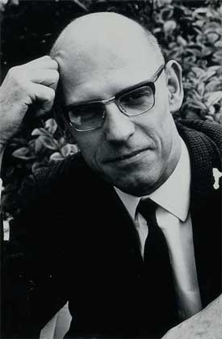
Медицина — это старшая сестра гуманитарных наук М. Фуко
Предметом медицины является человек, проявляющий себя в своей биологической природе (как организм) и в социально-психологическом качестве (как личность). Личность и организм представляют два аспекта одной и той же реальности.

Slide 7
Гуманитарный компонент мировоззрения
Цель должна быть нравственной, а пути достижения — надежными и гуманными.
Отражает осознание им социального бытия и своего места в нем. Данный компонент включает взгляды и идеалы социально-исторического, культурологического, формационного, экономического, социального, политико- правового, нравственного, художественно-эстетического, религиозного и иного характера.

Slide 8
Гуманитарный компонент мировоззрения
Особенности гуманитарного элемента мировоззрения врача определяются спецификой врачебной деятельности, принадлежностью к особой социальной группе, в значительной мере определяющей психическое и соматическое здоровье человека и общества. В основании гуманитарного элемента мировоззрения врача находятся общечеловеческие и собственные врачебные ценности. К общечеловеческим ценностям врачи относят, прежде всего, гуманизм, свободу, демократию, права человека.

Slide 9
Посредством разносторонних гуманитарных знаний врач воспринимает социальную действительность, они выступают основой его духовного мира. Гуманитарные науки формируют, обосновывают человеческий идеал, прямо связанный с общественной природой человека, с тем, что его жизнь, смысл его бытия неизбежно включают вопросы о судьбе общества, о его будущем: Куда идет общество? Какая социальная система, общественный строй формируется в настоящее время? Есть ли силы и средства, которые могли бы существенно облагородить, сделать по-настоящему человеческой их жизнь?
Гуманитарный компонент мировоззрения врача, его социальные взгляды, идеалы, убеждения в большей степени, чем у представителей других профессий, наполнен собственно человеческим содержанием в виде человеколюбия, сострадания, сопереживания, толерантности, отзывчивости.

Slide 10
Психологический компонент мировоззрения
К нему относятся: знания природы психики, основных психологических функций, их физиологических механизмов и психо-эмоциональных условий формирования личности; соотношение природных и социальных факторов в становлении психики, знание значения воли, эмоций, потребностей, осознанных и неосознанных мотивов в поведении человека.

Slide 11
Развитие человеческого общества сопровождается изменениями во всех сферах жизни. Все в большей степени интеллектуализируется труд, увеличивается ответственность каждого человека за его результаты, усложняются межличностные отношения, резко возрастает объем информации. Происходят процессы нарастающей психологизации, субъективизации современного человека. Медицинская сущность данных процессов заключается в увеличении степени психологических нагрузок, повышении требований, предъявляемых к нервной системе, что может выражаться нарушениями психического состояния, заболеваниями внутренних органов, сочетанием психической и соматической патологии.

Slide 12
Специфика взаимосвязи естественнонаучного и гуманитарно-психологического элементов в мировоззрении врача проявляется в их органическом синтезе, отражении наиболее общих знаний, представлений о мире, человеке и его месте в мире и прежде всего: устройства мироздания, возникновения жизни и человека, его сущности, познаваемости мира и познавательных способностей человека, соотношения материального и духовного.
У лучших клиницистов просматривается тенденция к целостному видению мира и человека на основе новейших достижений естественно-научных, гуманитарных и социально-экономических наук. Взаимосвязь естественно-научного, гуманитарно-психологического аспектов в мировоззрении врача диалектична, она постоянно корректируется в соответствии с развивающимися знаниями, обогащением личного профессионального опыта.

Slide 13
2. Врачебная деятельность относится к трудным профессиям.
Человек, посвятивший себя медицине, несомненно, должен иметь к ней призвание. Стремление оказать помощь другому человеку всегда считалось полезным качеством личности и должно было быть воспитано с детства. Только тогда, когда эти свойства личности становятся потребностью, можно считать, что у человека есть главные предпосылки успешного овладения медицинской профессией. Не случайно известный писатель и врач В.В. Вересаев писал, что научиться врачебному искусству невозможно, точно так же, как и искусству сценическому или поэзии. Можно быть хорошим медиком-теоретиком, но в практическом отношении с больными быть несостоятельным.

Slide 14
Больной прежде всего вправе ожидать от врача искреннего желания помочь ему и убежден, что иным врач и быть не может. Он наделяет врача наилучшими качествами, присущими людям вообще. Можно думать, что первый человек, который оказал медицинскую помощь своему ближнему, сделал это из чувства сострадания, стремления помочь в несчастье, облегчить его боль, иначе говоря, из чувства гуманности. Вряд ли нужно доказывать, что именно гуманность всегда была особенностью медицины и врача – ее главного представителя.
Гуманизм, сознание долга, выдержка и самообладание в отношениях с больными, совестливость всегда считались главными характеристиками врача.

Slide 15
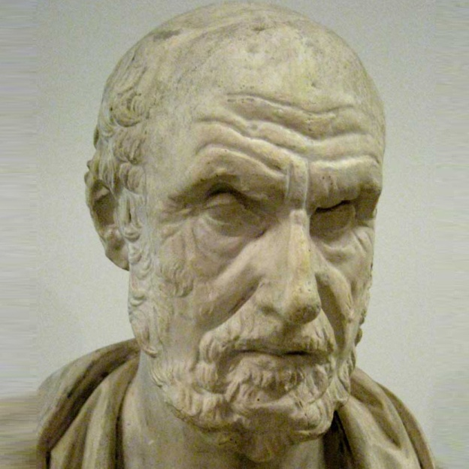
Впервые морально-этические и нравственные нормы врачебной профессии были сформулированы врачом и мыслителем древности Гиппократом в его знаменитой «Клятве». Ее основные положения следующие:
уважение к жизни («Я не дам никому просимого у меня смертельного средства и не покажу пути для подобного замысла, точно так же я не вручу никакой женщине абортивного пессария»);
запрет на причинение вреда больному («Я направлю режим больных к их выгоде сообразно моим силам и моим разумениям, воздерживаясь от причинения всякого вреда и несправедливости»);
уважение к личности больного («В какой бы дом я ни вошел, я войду туда только для пользы больного, будучи далек от всего намеренного, неправедного и пагубного, особенно от любовных дел с женщинами и мужчинами, свободными и рабами»);
врачебная тайна («Что бы при лечении, а также и без лечения - я ни увидел или ни услышал касательно жизни людской из того, что не следует когда-либо разглашать, я умолчу о том, считая подобные вещи тайной»);
уважение к профессии («Клянусь... считать научившего меня врачебному искусству наравне с родителями... Чисто и непорочно буду я проводить свою жизнь и свое искусство»).

Slide 16
Охрана здоровья граждан является одним из основных принципов деятельности медицинского работника. Необходимо соблюдать моральные и этические нормы, юридические законы, регламентирующие деятельность медицинского работника. А также сохранять и укреплять физическое и психическое здоровье каждого человека.

Slide 17
На формирование профессиональных способностей врача благотворное влияние оказывают:
интерес учащихся к избранной профессии и учебным предметам;
организованность учебного процесса и обеспеченность необходимыми учебными пособиями;
успешность теоретических и практических занятий;
стимулирование активности и самостоятельности учащихся в выполнении заданий;
воспитание уверенности в успешности овладения профессией и стремления к преодолению трудностей;
встречи с интересными людьми данной профессии.

Slide 18
Профессиональные и личностные качества врача (Г.С. Абрамова и Ю.А. Юдчиц)

Slide 19
Авторитет врача связан прежде всего с профессионализмом и личным обаянием. Когда врач из-за равнодушия и негативного отношения к своей работе не в состоянии вдумчиво, внимательно выслушать жалобы пациента, допускает врачебные ошибки или проявляет агрессивность и раздражительность он утрачивает доверие к себе к как профессионалу и уважение своих пациентов и коллег.

Slide 20
Оптимизм врача – пациент должен чувствовать здоровый оптимизм врача, а не основанный на желании поскорее закончить обследование («что вы волнуетесь зря, все у вас нормально, можете идти»). И наоборот, под влиянием выгорания врач демонстрирует циничное, часто жестокое отношение, преувеличивая последствия, например, несвоевременной явки в больницу (часто это происходит из-за желания «наказать» пациента за собственную эмоциональную несостоятельность).

Slide 21
Честность и правдивость – при тревоге, беспокойстве и неуверенности, вызванных синдромом эмоционального выгорания, врач утрачивает способность к правдивому и честному изложению информации о состоянии здоровья человека. Либо он излишне щадит психику больного человека, заставляя его пребывать в неизвестности, либо, наоборот, утрачивает необходимую меру в подаче диагностической или лечебной информации.

Slide 22
Слово врача – слово оказывает огромное суггестивное влияние на любого человека, а тем более слово врача для его пациента. Профессионал с синдромом эмоционального выгорания, переживающий чувства бессмысленности, безнадежности и вины, неминуемо передаст эти чувства своим пациентам в слове, интонации, эмоциональной реакции.

Slide 23
В.А. Ташлыковым на основании специального исследования было выделено несколько описаний представлений больных об образе «идеального» врача:
Сопереживающий и недирективный: «добрый, отзывчивый, терпеливый, склонный к глубокому сочувствию и состраданию, вызывающий у больного полное доверие и откровенность, способный все терпеливо выслушать и с пониманием отнестись к самым необычным заявлениям больного».
Сопереживающий и директивный: «этому врачу свойственно стремление проникнуть в душу больного, понять суть его переживаний, но, несмотря на склонность к сочувствию, он будет действовать непреклонно и сможет заставить больного следовать его указаниям; своей чуткостью, отзывчивостью и в то же время твердостью, строгостью он вызывает доверие и уважение».
Эмоционально-нейтральный и директивный: «ему свойственны твердые убеждения, целеустремленность, умение внести ясность в дело и довести его до определенного конца; по отношению к больным он внимателен, сдержан; вызывает доверие к себе своей уверенностью, волей и спокойствием, а умением убеждать и внушать он оказывает сильное влияние на больного».

Slide 24
Современное поведение врача должно формироваться на фундаменте понятия «этика». Биомедицинское знание и практика сегодня, так же, как и в предшествующие эпохи, неразрывно связано с этическим знанием.

Slide 25
Векторы профессионального саморазвития медицинского работника
Линии профессионального саморазвития | Профессиональная деятельность
Социально-политическая деятельность с опорой на идею здоровой нации | Участие в социальных программах, пропагандирующий здоровый образ жизни, в мероприятиях, формирующих положительный имидж медицинского работника в глазах населения
Профессиональное саморазвитие в медицинской деятельности в организационном плане | Создание клиник, медицинских центров, центров оказания психологической помощи.
Научно-исследовательская деятельность | Занятия теоретической и прикладной наукой, апробация результатов в рамках участия в научных конференциях, внедрение результатов исследования в рамках профессиональной деятельности, создание научных школ.
Профессиональное развитие в рамках специальности | Медицинские учреждения (больницы, санатории, оздоровительные лагеря, поликлиники, родильные дома, диспансеры, реабилитационные центры, травматологические пункты, женские консультации, медсанчасти, амбулатории).
Медицинское сопровождение профессиональной деятельности | Работа врача в учреждениях дошкольного, школьного и высшего образования. Социально-ориентированная работа врача в детских домах, приютах, дома престарелых и инвалидов. Работа врача на различных предприятиях.
Развитие в рамках правоохранительной медицины | Интеграция медицинских работников в деятельность военных организаций, правоохранительных органов, привлечение врачей в рамках работы судов, прокуратуры, повышение юридической грамотности медицинских работников.
Медицинское обеспечение населения в чрезвычайных ситуациях | Служба медицины катастроф, МЧС, службы спасения.
Педагогическая деятельность в медицинском образовании | Обучение будущих специалистов, трансляция и закрепление этических и юридических норм врачебной работы, передача профессионального опыта в рамках учебного процесса.
Профессиональное саморазвитие в рамках программы земский доктор | Осуществление врачебной деятельности в районных центрах.

